Slide 1
Carrito WIFI NodeMCU ESP8266
Ing. René Domínguez Escalona

Slide 2
Contenido
Conceptos básicos
Funcionamiento Básico
Material a utilizar
Proceso de Ensamble
Código Fuente y Pagina Web
Funcionamiento en vivo
Conclusiones

Slide 3
¿Qué es IoT? Internet of Things
El Internet of Things, en español, Internet de las Cosas, es uno de los términos más populares de los últimos años en la industria tecnológica.
El Internet of Things es un concepto que se basa en la interconexión de cualquier producto con cualquier otro de su alrededor. Desde un libro hasta el frigorífico de tu propia casa.
El objetivo es hacer que todos estos dispositivos se comuniquen entre sí y, por consiguiente, sean más inteligentes e independientes.

Slide 4
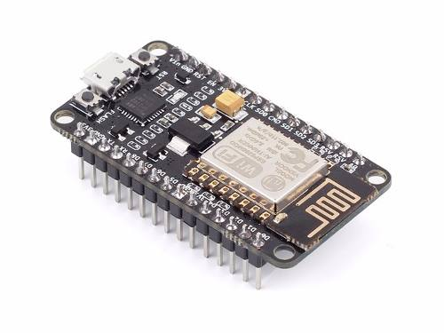
NodeMCU ESP8266 WiFi

Slide 5
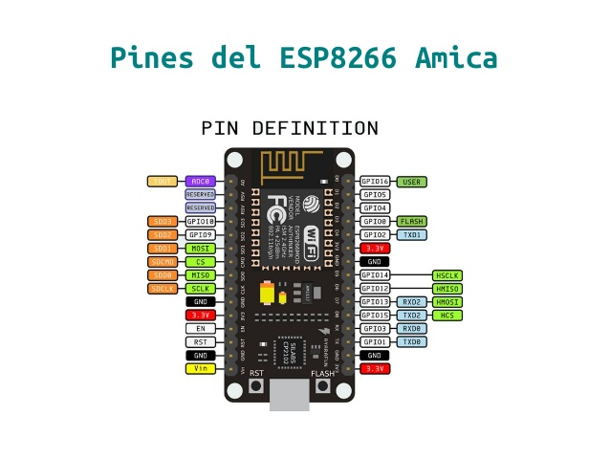
Pines del ESP8266 Amica

Slide 6
Características
El ESP8266 es un chip altamente integrado diseñado para las necesidades de un nuevo mundo conectado.
Ofrece una solución completa y autónoma de redes Wi-Fi, lo que le permite alojar la aplicación o servir como puente entre Internet y un microcontrolador.
El ESP8266 tiene potentes capacidades a bordo de procesamiento y almacenamiento que le permiten integrarse con sensores y dispositivos específicos de aplicación a través de sus GPIOs con un desarrollo mínimo y carga mínima durante el tiempo de ejecución.
Su alto grado de integración en el chip permite una circuitería externa mínima, y la totalidad de la solución, incluyendo el módulo está diseñado para ocupar el área mínima en un PCB.

Slide 7
¿Qué es NodeMCU?
El NodeMcu es un kit de desarrollo de código abierto basado en el popular chip ESP8266 (ESP-12E), que utiliza el lenguaje de programación Lua para crear un ambiente de desarrollo propicio para aplicaciones IoT.

Slide 8
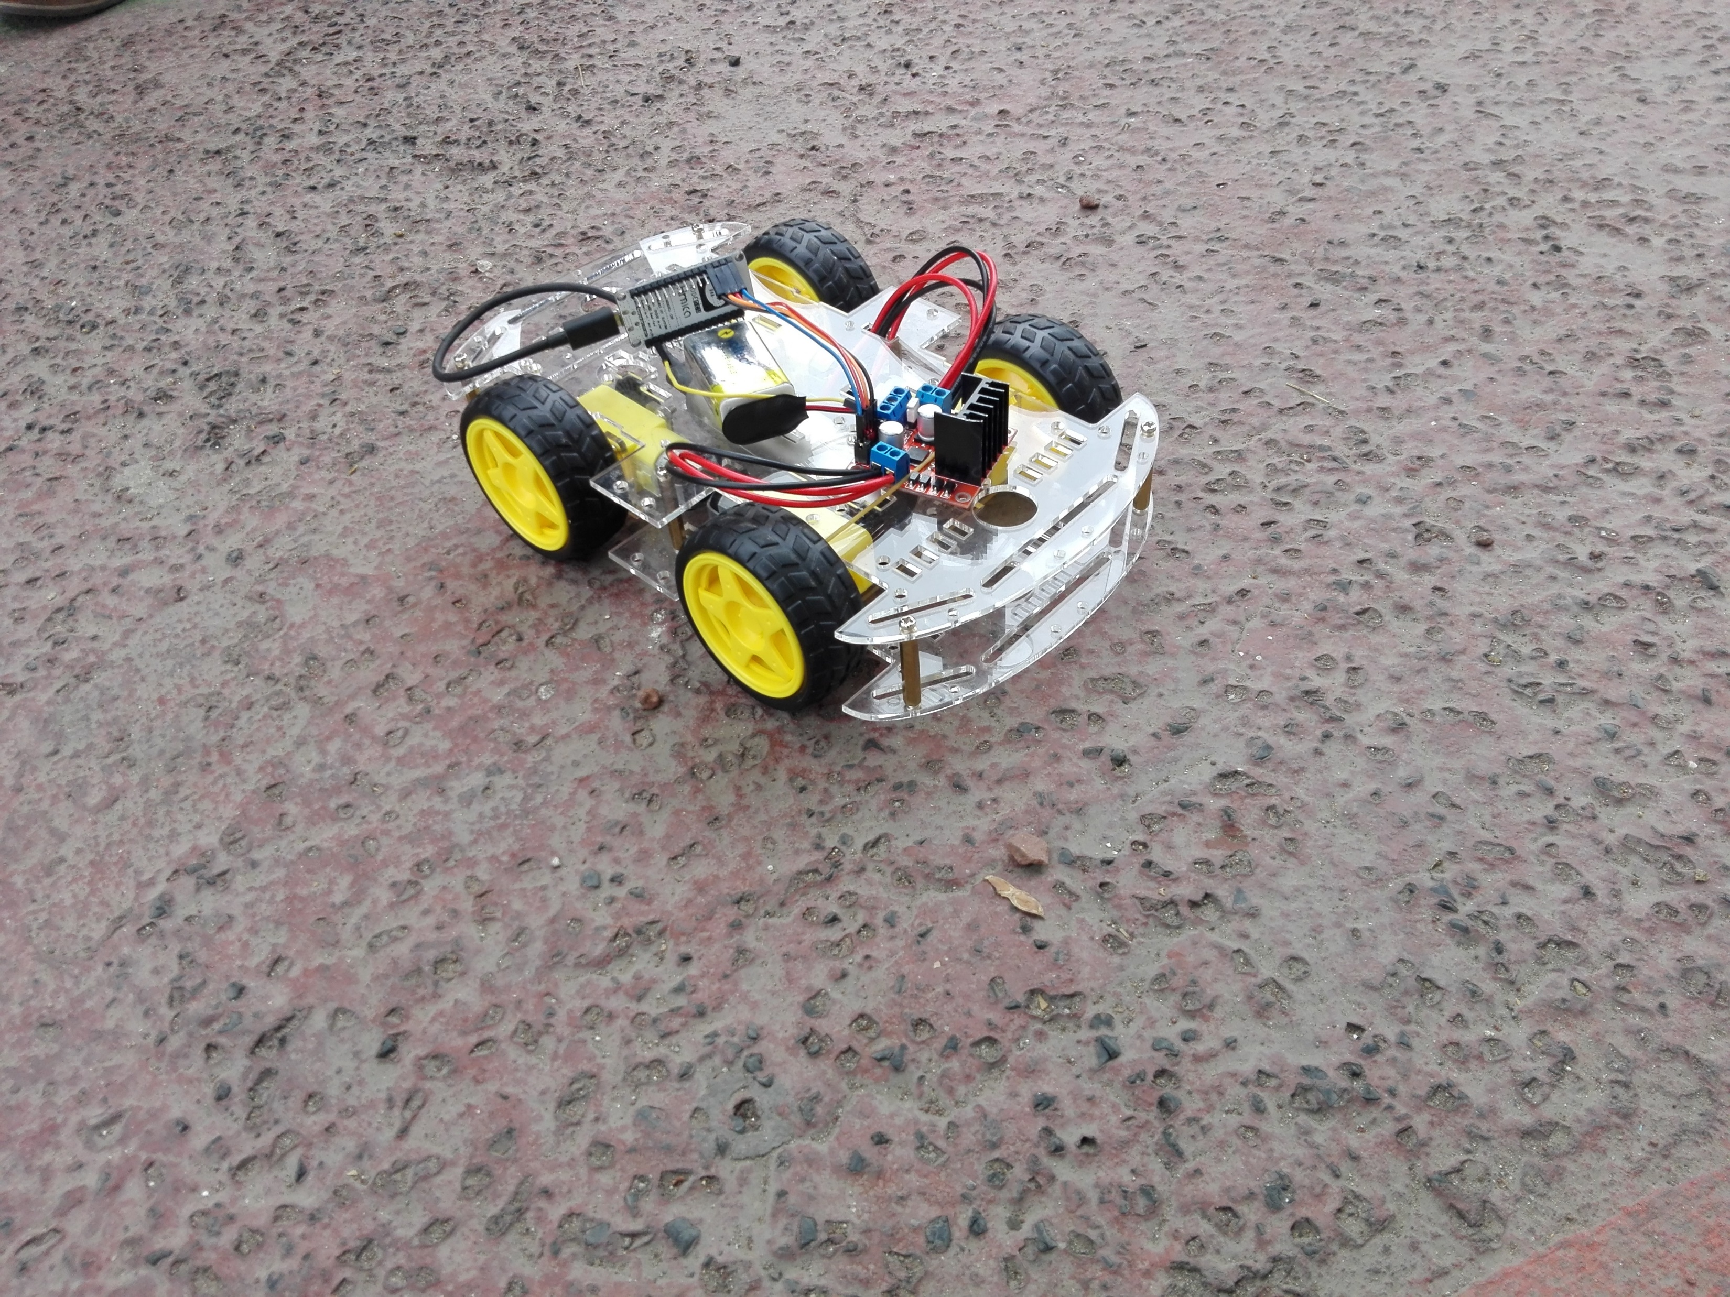

Slide 9
CONCLUSIONES
Red Punto a Punto entre ESP8266 y Smartphone
IP Pública para control a través de Internet
ESP8266 superchip para IoT
El poder de los WebSocket
Servidor Web
Proyectos Futuros con sensores de Entrada o Salida
Servidores IoT
Uso de Blynk
Comentarios y sugerencias

Slide 10
